Slide 1
Страницы отечественной истории
Екатерина Великая
Урок по курсу Окружающий мир,
4 класс

Slide 2
Россия при Екатерине Второй

Slide 3

Проверка домашнего задания
Около какого города родился Ломоносов?
Кем был его отец?
Кто был его первым учителем?
В какой стране учился Ломоносов?
В какой город отправили Ломоносова, как одного из лучших учеников?
В Какой академии наук началась его работа, по возвращению на Родину?
Ломоносов был выдающимся …, ….
На какой планете открыл атмосферу?

Slide 4
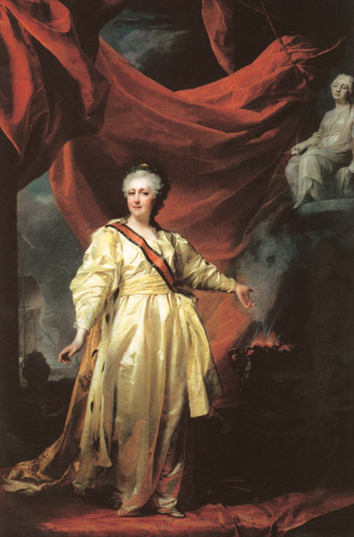
Д.Г. Левицкий «Екатерина II – законодательница в храме Богини Правосудия » 1783 г.
Видение Мурзы
…Виденье я узрел чудесно:
Сошла со облаков жена,
Сошла и жрицей очутилась
Или богиней предо мной.
Одежда белая струилась
На ней серебряной волной…
Простертой на алтарь рукою
На жертвенном она жару,
Сжигая маки благовонны,
Служила вышню божеству.
Орел полунощный огромный,
Сопутник молний торжеству
Геройский провозвестник славы,
Сидя пред ней на груде книг,
Священны блюл ее уставы:
Потухший гром в когтях своих
И лавр с оливными ветвями
Держал, как будто бы уснув…
Г. Державин

Slide 5
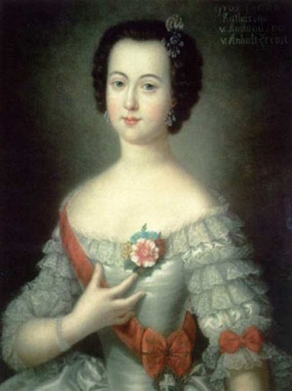
Екатерина – немецкая принцесса
В 14 лет приехала в Россию. Все свое свободное время отдавала самообразованию. Едва ли в целой России была женщина образованнее ее. Русский язык выучила так, что знала все поговорки и писала на нем сочинения. В 1762 году сделалась императрицей.

Slide 6
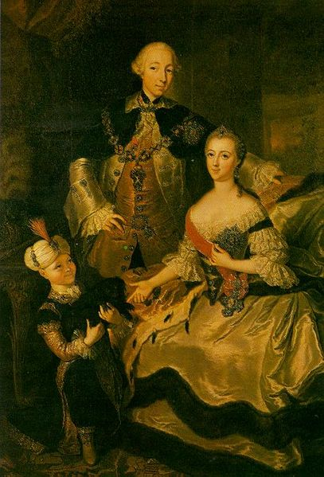
Императрица Екатерина Великая
В 1762г., после смерти мужа Петра III , Екатерина стала императрицей.
Она славилась искусством управлять государством и выбирать себе подчиненных. Примером в работе для нее служил Петр I.
Екатерина царствовала 34 года.

Slide 7
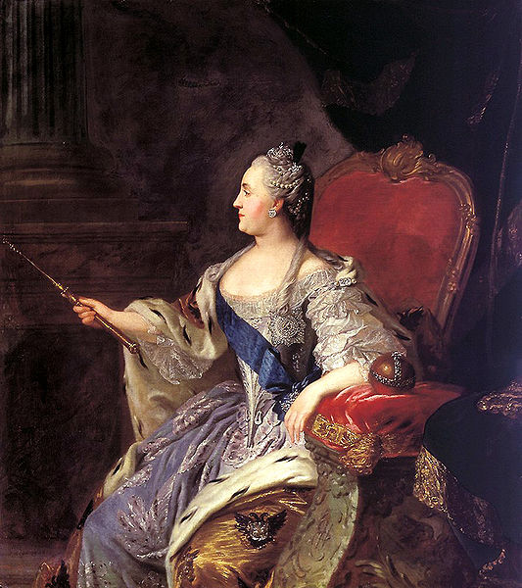
Екатерина Великая
Все время царствования наполнено громкими победами русских и мудрыми распоряжениями. Поэтому история дала ей имя Великой.
1763 год

Slide 8
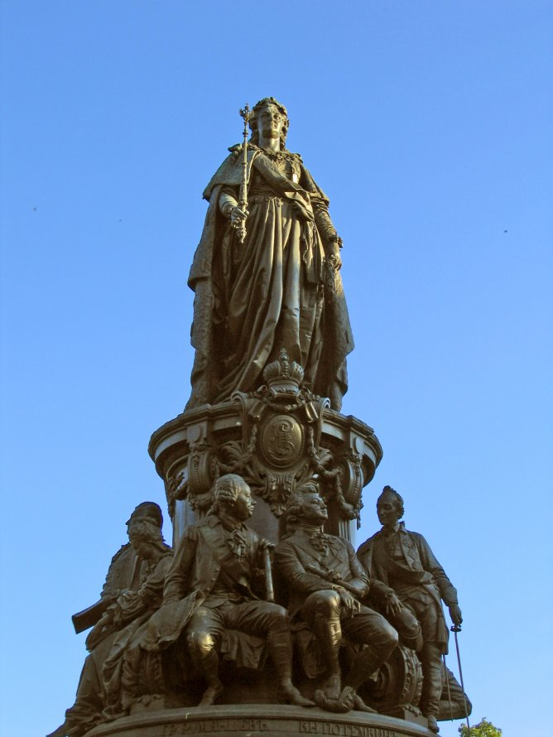
Екатерина Великая
В ее честь в Петербурге поставлен памятник. Самыми значительными людьми при императрице были Румянцев, Орлов, Потемкин. С именем каждого из них связаны великие дела.
1763 год

Slide 9
Закрепление
Какие изменения произошли в Петербурге при Екатерине II?
На главной площади возник Медный всадник, Нева оделась в каменные набережные, строились каменные и чугунные мосты, был возведен зимний дворец.
1763 год

Slide 10
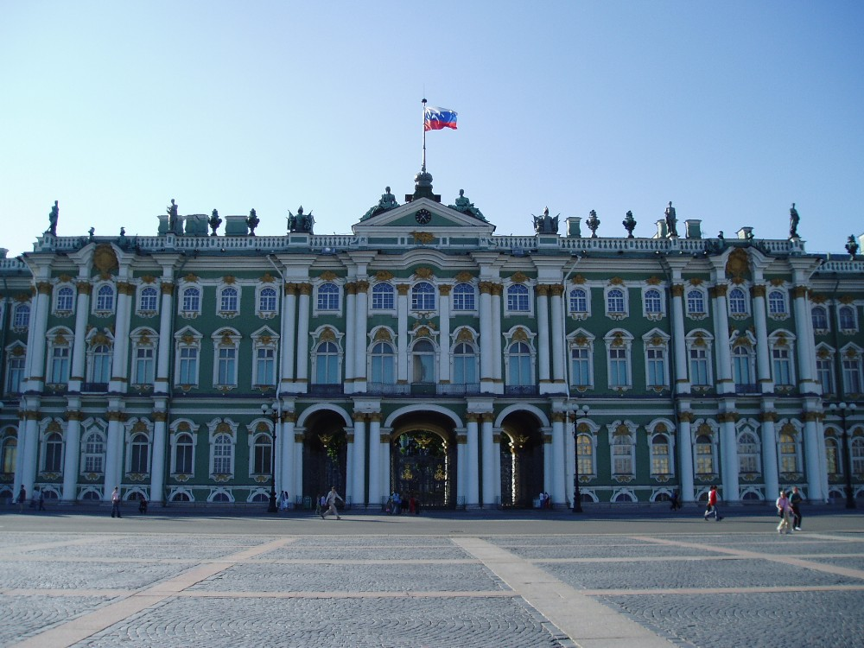
Дворцовая набережная
Зимний дворец
Архитектор Франческо Бартоломео Растрелли строил для дочери Петра – императрицы Елизаветы Петровны.
1763 год

Slide 11
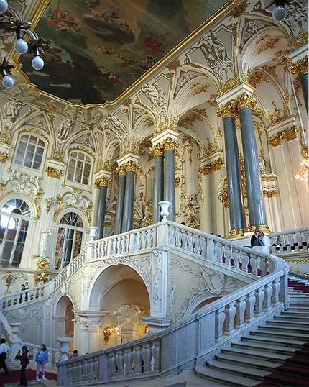
Главная парадная лестница - Посольская
По этой лестнице входили послы иностранных государств.
1763 год

Slide 12
Екатерина Великая
У подножия памятник изображены ее помощники в разных делах.
1763 год

Slide 13
Сподвижники Екатерины Великой
Гаврила Романович Державин – поэт.
Екатерина Романовна Демакова – женщина ученый.
Иван Иванович Бецкой – президент академии художеств.
Григорий Александрович Потемкин – военачальник.
Петр Александрович Румянцев – военачальник.
Федор Федорович Ушаков – флотоводец, адмирал, один из создателей российского Черноморского флота.
Александр Васильевич Суворов – генералиссимус, наивысшее воинское звание в русской армии.
1763 год

Slide 14
Закрепление
Кто стал продолжателем дел Петра I?
Сколько лет царствовала Екатерина II?
Как и почему ее стали так называть?
Чем отличалась Екатерина?
Какой редкий дар был у Екатерины?
Какие изменения произошли в Петербурге при Екатерине великой?
Назовите помощников Екатерины Великой?
1763 год

Slide 15
Домашнее задание
Стр. 105 – 110, прочитать.
Стр. 110 – 111, ответить на вопросы.
Сообщение на выбор
Ф.Ф.Ушаков
А.В. Суворов
1763 год

